Slide 1
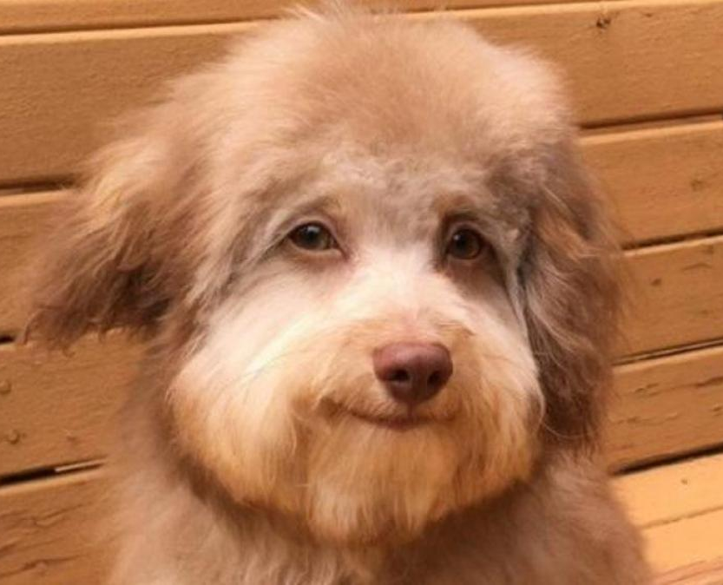
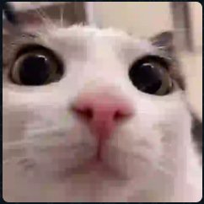

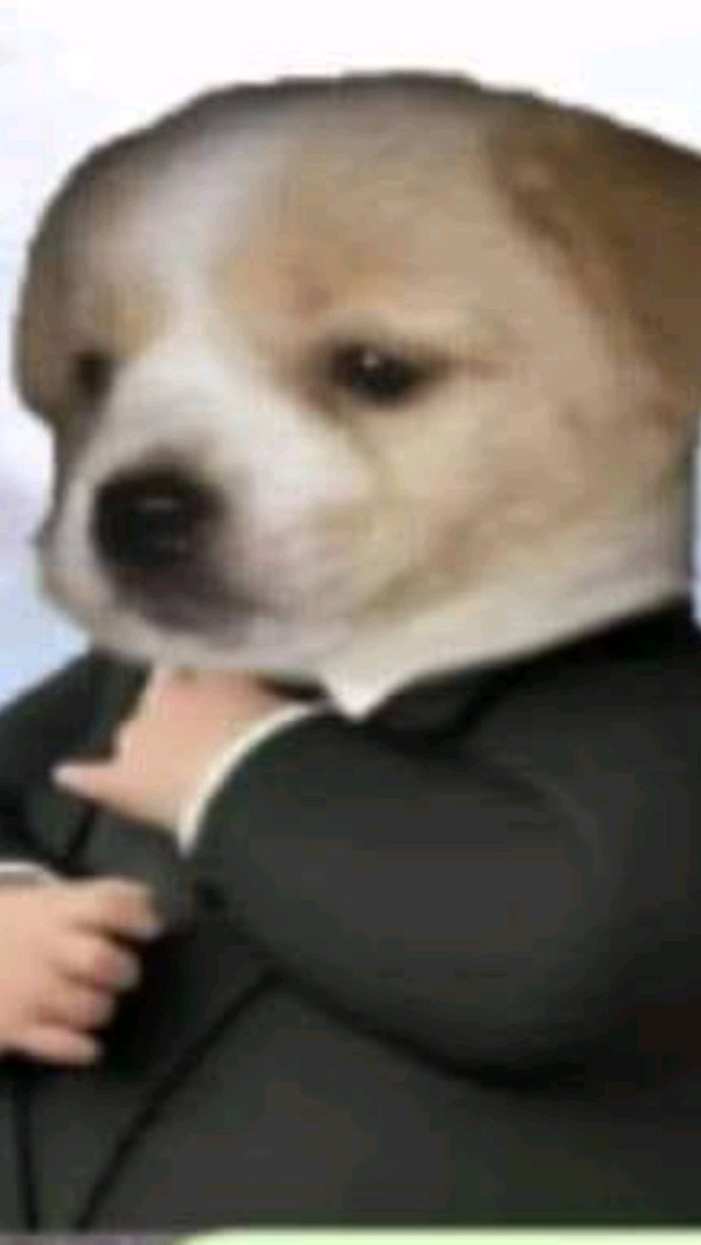

Veterinaria “Huella amiga’’
Integrantes:
Andrés Francisco Pinta López
Paula Vanessa León Erazo
Julio Andrés Diaz Maigual

Slide 2
